Slide 1
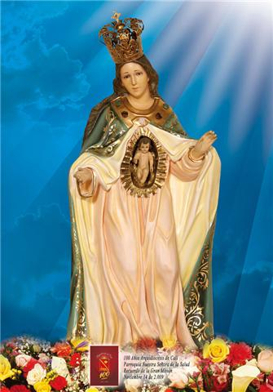
PARROQUIA
NUESTRA SEÑORA DE LA SALUD
Agosto 8
Lucas 12,35-40
Estad en vela y preparados, porque a la hora que menos pensáis viene el Hijo del hombre.

Slide 2
CANTO DE ENTRADA
DEMOS GRACIAS AL SEÑOR
Demos gracias al Señor, demos gracias, demos gracias al Señor. (Bis)
1. Por las mañanas las aves cantan, las alabanzas al Padre Creador, y por las tardes las flores cantan las alabanzas al Padre Creador.
2. Al medio día el sol le canta las alabanzas a Cristo Salvador, y por la noche la luna canta las alabanzas a Cristo Salvador.

Slide 3
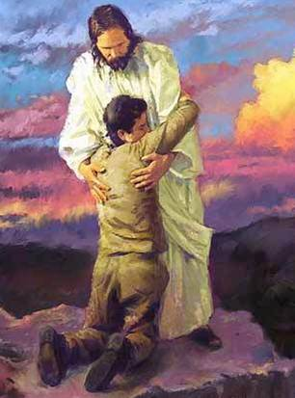
Hoy perdóname, hoy por siempre, sin mirar la mentira lo vacio de nuestras vidas, nuestra falta de amor y caridad.
Hoy perdóname, hoy por siempre aun sabiendo que he caído, que de ti siempre había oído, hoy regreso arrepentido vuelvo a ti, vuelto a ti, vuelvo a ti.

Slide 4
Gloria a Dios en el cielo y en la tierra paz a los hombres que ama el Señor
Por tu inmensa gloria te alabamos te bendecimos te adoramos, te damos gracias Señor.
Señor Dios rey celestial
Dios padre todo poderoso
Señor hijo único Jesucristo
Señor Dios cordero de Dios hijo del padre

Slide 5
Tu que quitas el pecado del mundo
Ten piedad de nosotros.
Tu que quitas el pecado del mundo
Atiende nuestras suplicas
Tu que estas sentado a la derecha del padre
Ten piedad de nosotros.
Porque solo tu eres santo
Solo tu Señor
Solo tu altísimo Jesucristo con el espíritu santo
En la gloria de Dios Padre.

Slide 6
Lectura Del libro de la Sabiduria (18, 6-9)
Con una misma acción castigabas a los enemigos y nos honrabas, llamándonos a ti.

Slide 7
Al Salmo respondemos todos:
Dichoso el pueblo que el Señor se escogió como heredad.

Slide 8
Lectura De la Carta del apóstol san Pablo a los Hebreos (11, 1-2. 8-19)
Esperaba la ciudad cuyo arquitecto y constructor iba a ser Dios.

Slide 9
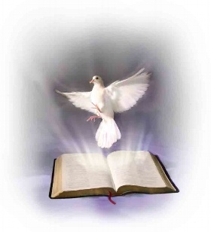
/Aleluya al Señor, aleluya/
Oh Señor que los pueblos te celebren.
Que los pueblos te aclamen todos juntos.
/Aleluya al Señor, aleluya/

Slide 10
Lectura del Santo Evangelio de nuestro Señor Jesucristo según san Lucas (12, 32 - 48)
Estad preparados.

Slide 11
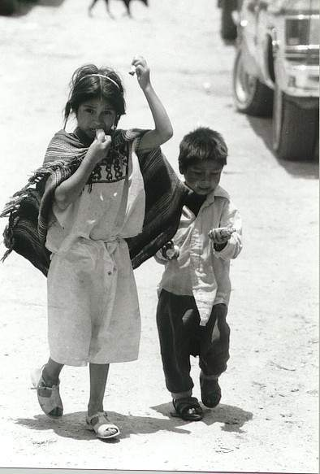
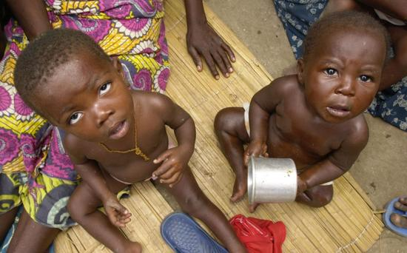
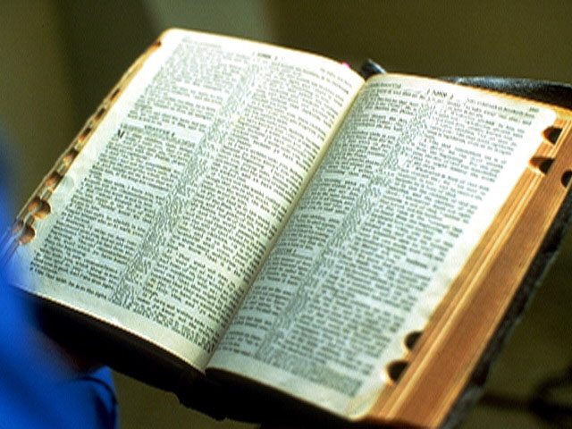
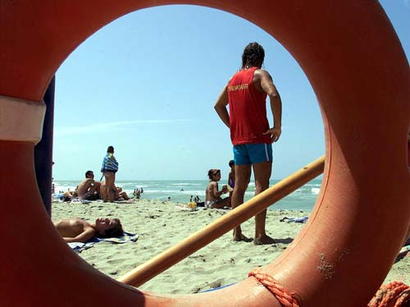
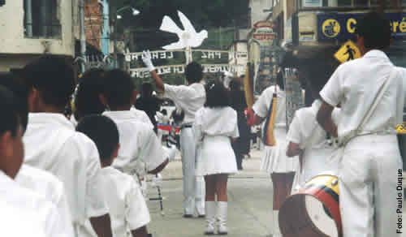
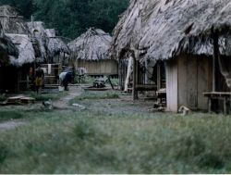
1. LA FIESTA BODA: EL MISMO SIRVE A LA MESA: PREMIO A LA VIGILANCIA

Slide 12
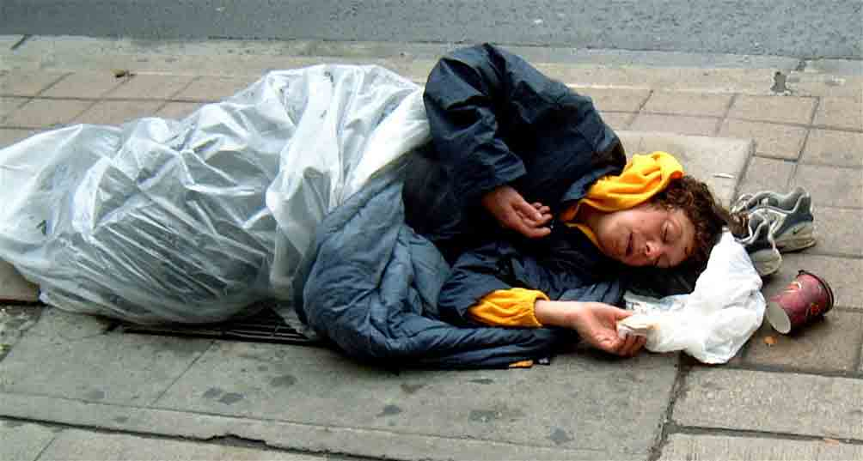
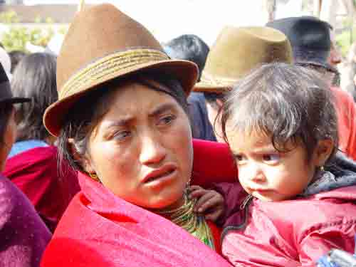
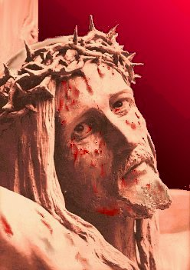
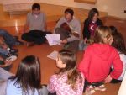
2. EL LADRÓN: NO AVISA CUANDO NI A QUE HORAS

Slide 13
Esta es nuestra fe. Esta es la fe de la Iglesia, que nos gloriamos de profesar en Cristo Jesús, nuestro Señor.

Slide 14
TODOS:
Ayúdanos Señor a estar vigilantes.

Slide 15
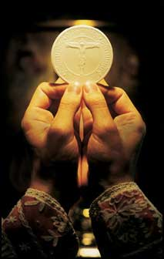
OFERTORIO
En este mundo que Cristo nos da, hacemos la ofrenda del pan, el pan de nuestro trabajo sin fin y el vino de nuestro cantar.
Traigo ante ti, nuestra justa inquietud: amar, la justicia y la paz.
Saber que vendrás, saber que estarás partiendo a lo s pobres tu pan(Bis)

Slide 16
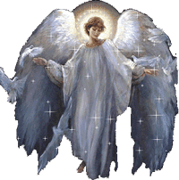
SANTO
Santo, Santo, Santo es el Señor.
Hosanna en las alturas
Bendito el que viene, en el nombre del señor.
En unión del coro de los ángeles en el cielo, te alaba el coro de tu iglesia en la tierra.
Hosanna en las alturas
Bendito el que viene, en el nombre del señor.

Slide 17
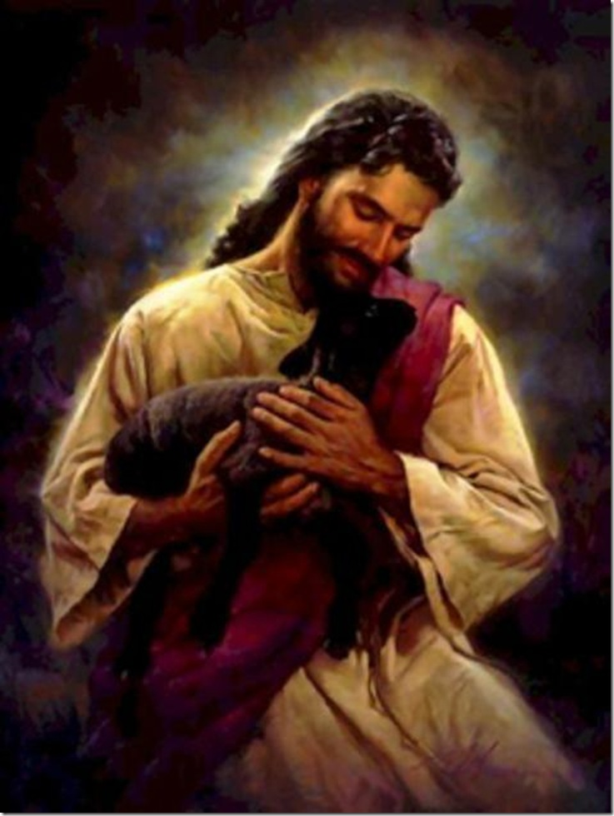
CORDERO
Cordero de Dios, que quitas el pecado
De este mundo, Ten piedad Señor, ten piedad.
Cordero de Dios, que quitas el pecado
Del mundo, Ten piedad Señor y danos la paz.

Slide 18
CANTO DE COMUNIÓN
CON NOSOTROS ESTÁ
Con nosotros está, y no le conocemos, con nosotros está su nombre es el señor.
Su nombre es el señor y pasa hambre y clama por la boca del hambriento y muchos que lo ven pasan de largo acaso por llegar temprano al templo.
Su nombre, es el señor y sed soporta y está en quien de justicia va sediento y muchos que lo ven pasan de largo, acaso por llegar temprano al templo.

Slide 19
3. Su nombre, es el señor y está desnudo; la ausencia del amor hiela sus huesos, y muchos que lo ven pasan de largo, seguros y al calor de su dinero. Con nosotros está, y no le conocemos, con nosotros está su nombre es el señor. 4. Su nombre, es el señor, y enfermo vive, y su agonía es la del enfermo y muchos que lo saben no hacen caso; tal vez no frecuentaban mucho el templo.

Slide 20
Con nosotros está, y no le conocemos, con nosotros está su nombre es el señor.
5. Su nombre, es el señor y está en la cárcel; está en la soledad de cada preso, y nadie lo visita y hasta dicen: tal vez ese no era de los nuestros.

